Slide 1
PRIMER UPORABE SPLETNIH VOX KONFERENC V OSNOVNI ŠOLI
Tanja Nedeljko, OŠ Ljudski vrt Ptuj, tanja.nedeljko@os-ljudskivrtptuj.si
Matej Sužnik, OŠ Ljudski vrt Ptuj, matej.suznik@os-ljudskivrtptuj.si

Slide 2
Primer uporabe spletnih VOX konferenc v OŠ
tanja.nedeljko@os-ljudskivrtptuj.si
matej.suznik@os-ljudskivrtptuj.si
kako na preprost način uporabiti spletno Vox konferenco v osnovni šoli, seveda z obstoječo IKT opremo na šoli;
kako učence motivirati za neko novo obliko komuniciranja z več uporabniki hkrati;
vzpodbujanje sodelovanja med šolami (lokalno in globalno);
razvijanja IKT kompetence.

Slide 3
Spletne konference VOX
tanja.nedeljko@os-ljudskivrtptuj.si
matej.suznik@os-ljudskivrtptuj.si
uporabimo tam, kjer imamo manjše avdio-video zahteve;
spletna konferenca se v celoti dogaja znotraj spletne strani preko Arnesovega spletnega strežnika vox.arnes.si;
za videokonferenčno komunikacijo z več uporabniki hkrati potrebujemo le povprečni računalnik z zvočniki, spletni brskalnik,mikrofon, spletno kamero.

Slide 4
Glavne značilnosti Arnesovega sistema za spletne konference so:
tanja.nedeljko@os-ljudskivrtptuj.si
matej.suznik@os-ljudskivrtptuj.si
izmenjava žive slike in zvoka enega ali več uporabnikov hkrati,
prikaz lastnega računalniškega namizja in aplikacij ostalim sodelujočim v spletni konferenci,
oddaljeno upravljanje z aplikacijami in namizjem,
klepetalnica,
možnost zapisovanja, označevanja in glasovanja,
izmenjava datotek,
prikaz predstavitev, videa ali aplikacij

Slide 5
Videokonference visoke kakovosti (H.323)
tanja.nedeljko@os-ljudskivrtptuj.si
matej.suznik@os-ljudskivrtptuj.si
za videokonference visoke kakovosti uporabljamo namenske sobne videokonferenčne sisteme ;
izvajajo se preko Arnesovega večtočkovnega videokonferenčnega strežnika MCU;
strežnik MCU omogoča uporabo videokonferenc tudi tistim organizacijam, ki za videokonference uporabljajo le spletne kamere;

Slide 6
tanja.nedeljko@os-ljudskivrtptuj.si
matej.suznik@os-ljudskivrtptuj.si
med seboj se lahko pogovarja in gleda več uporabnikov hkrati;
razporejeni so lahko v različne videokonferenčne sobe ;
poleg samega avdio in video prenosa lahko aktivno spremljajo nepopačeno sliko namizja s predavateljevega računalnika .

Slide 7
Primer priprave na videokonferenčni dogodek:
tanja.nedeljko@os-ljudskivrtptuj.si
matej.suznik@os-ljudskivrtptuj.si
Osnovne informacije:
Datum , ura in trajanje dogodka: 7. 12. 2010, 7.25, 45 min
URL naslov konference:
https://vox.arnes.si/test_arnes_si-kviz

Slide 8
tanja.nedeljko@os-ljudskivrtptuj.si
matej.suznik@os-ljudskivrtptuj.si
Kratek opis dogodka:
tekmovanje v obliki kviza;
tekmujejo tri skupine (učenci 5. in 6. razreda);
vprašanja so jim postavljena preko skupne rabe dokumentov;
odgovore vpisujejo v okno, namenjeno pogovarjanju – tipkanju;
gostitelj sproti objavlja rezultate v beležnici.

Slide 9
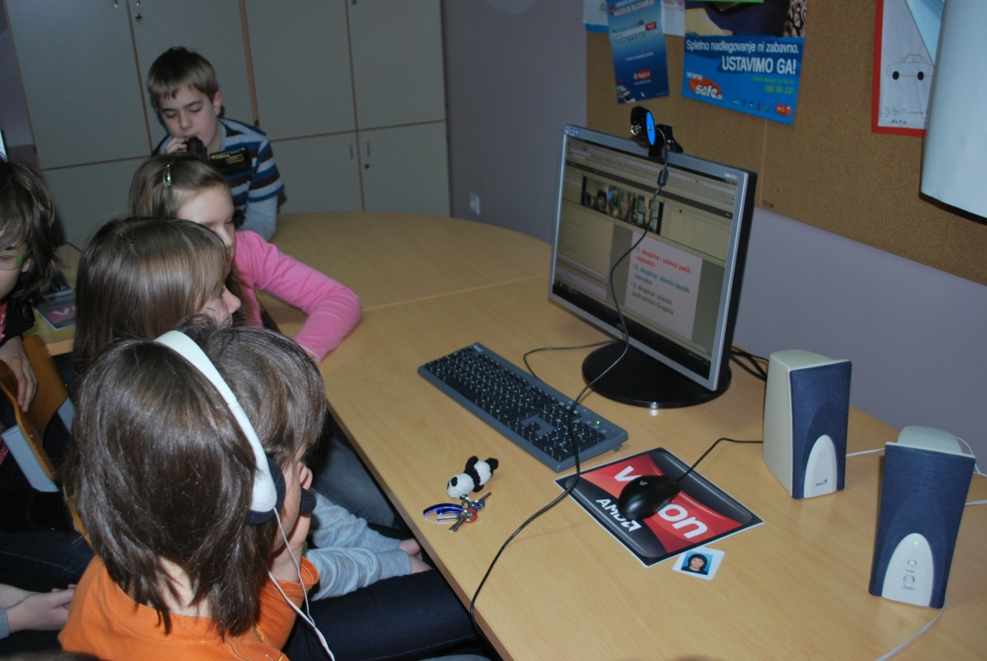
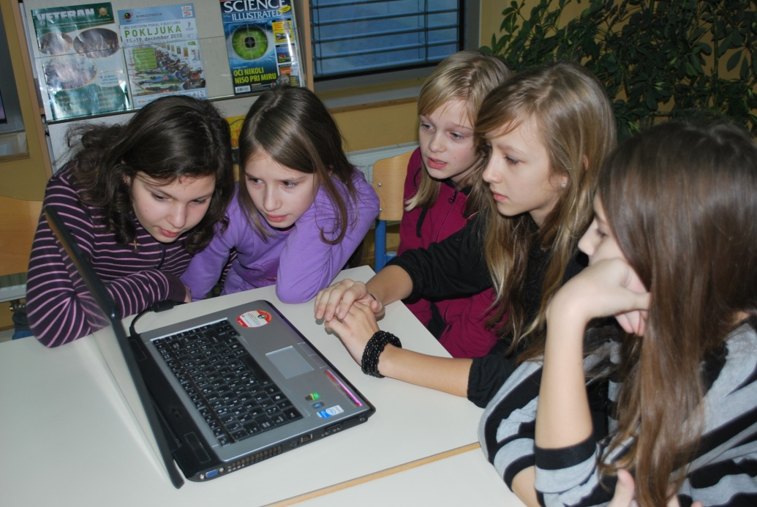
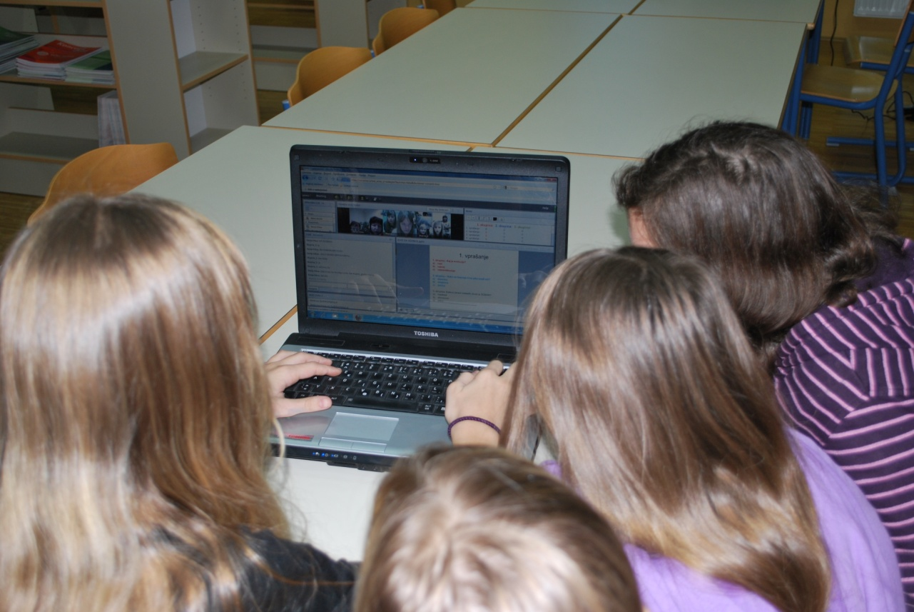
tanja.nedeljko@os-ljudskivrtptuj.si
matej.suznik@os-ljudskivrtptuj.si

Slide 10
tanja.nedeljko@os-ljudskivrtptuj.si
matej.suznik@os-ljudskivrtptuj.si
Procesni in učni cilji:
učenci se učijo kulture dialoga (pozdrav, predstavitev, jasno vprašanje);
spoznajo možnosti tehnologije za komunikacijo;
izvedejo dialog.

Slide 11
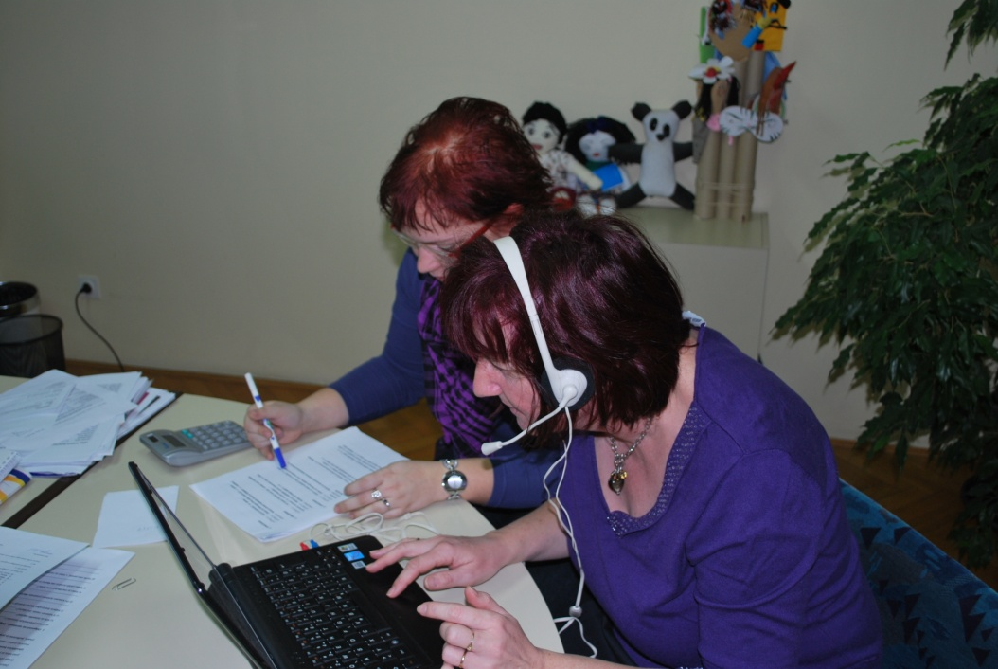
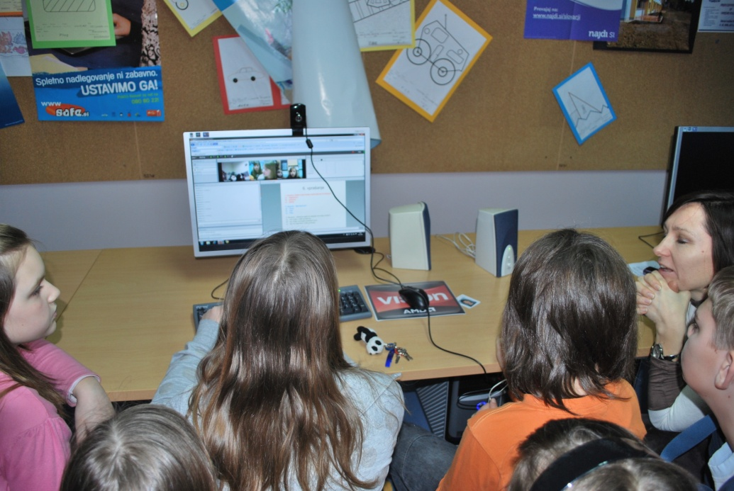
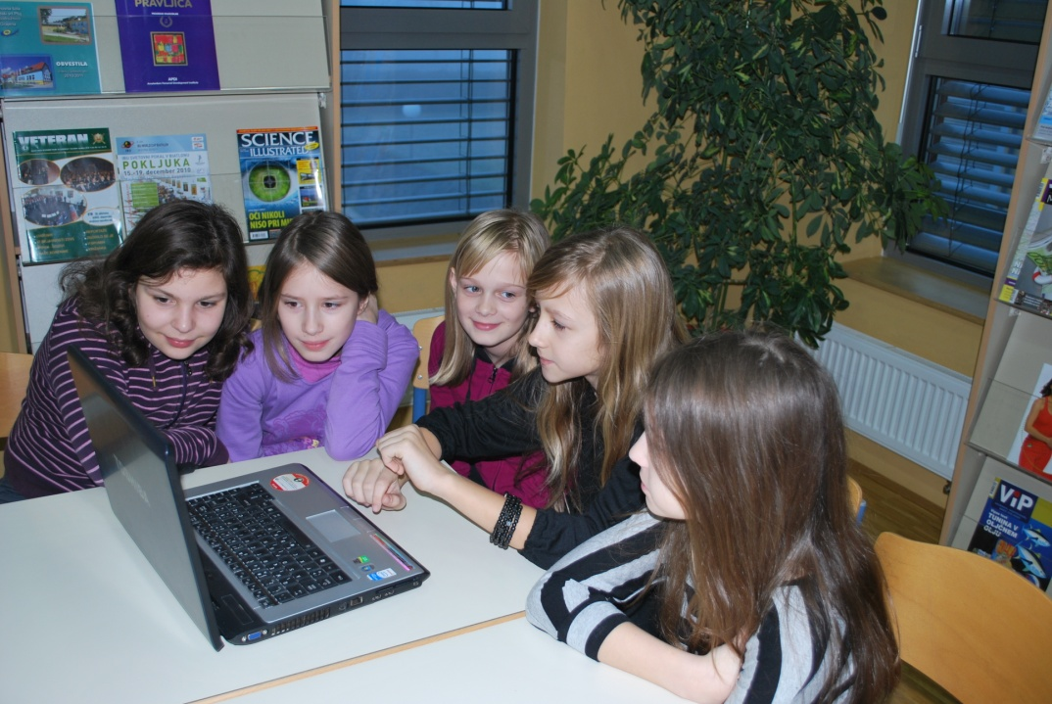
tanja.nedeljko@os-ljudskivrtptuj.si
matej.suznik@os-ljudskivrtptuj.si

Slide 12
tanja.nedeljko@os-ljudskivrtptuj.si
matej.suznik@os-ljudskivrtptuj.si
Tehnične zahteve:
Moderator: spletna kamera, zvočniki, brezžični mikrofon, projektor;
Skupina udeležencev – razred: spletna kamera, brezžični mikrofon, zvočniki, projektor.
Uporabljeno gradivo:
Elektronske prosojnice: Kviz.pptx

Slide 13
Primer uporabe spletnih VOX konferenc v OŠ
tanja.nedeljko@os-ljudskivrtptuj.si
matej.suznik@os-ljudskivrtptuj.si
Ideje za naprej :
- izvedli bi jo kot učno uro pri pouku, kjer bi se sami predstavili kot gostitelji, moderatorji in predavatelji;
- mednarodno sodelovanje s švedsko šolo Tingvallaskolan iz mesta Säffle, s katero sodelujemo tudi z mednarodno izmenjavo.

Slide 14
PRIMER UPORABE SPLETNIH VOX KONFERENC V OSNOVNI ŠOLI
Tanja Nedeljko, OŠ Ljudski vrt Ptuj, tanja.nedeljko@os-ljudskivrtptuj.si
Matej Sužnik, OŠ Ljudski vrt Ptuj, matej.suznik@os-ljudskivrtptuj.si

